Slide 1
Smartphone aplikace
využitelné v oblasti
pohybové aktivity
Lucie Hanáková
učo: 429909

Slide 2
Rozdělení aplikací podle pohybové aktivity
Víceúčelové aplikace
Běžecké aplikace
Fitness aplikace

Slide 3
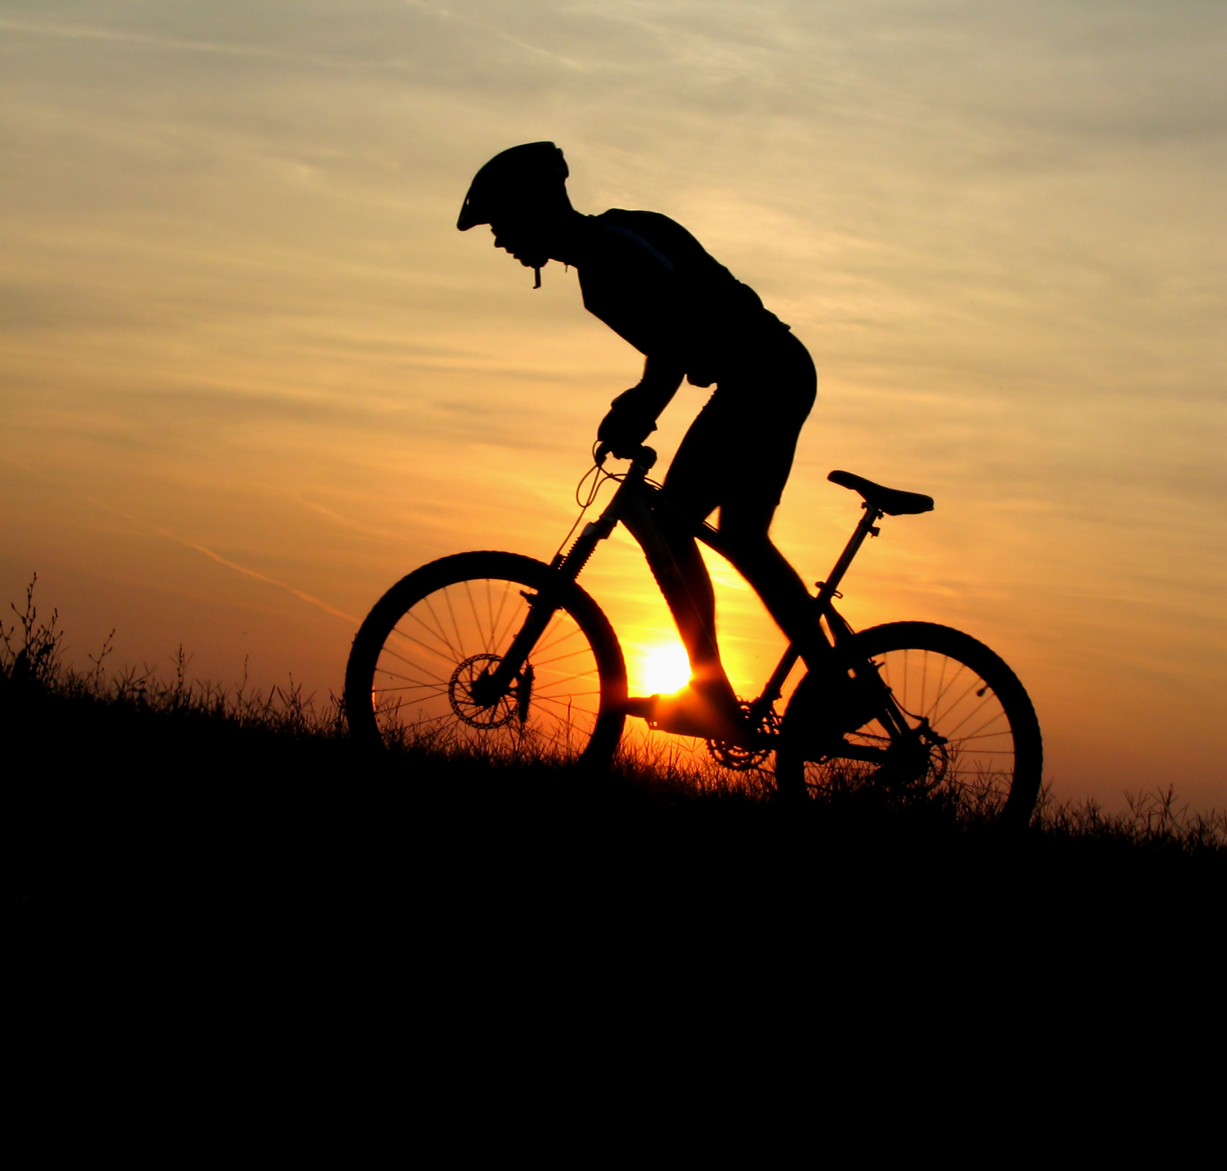
Víceúčelové aplikace
GOOGLE FIT: běh, chůze, jízda na kole
RUNTASTIC: běh, kolo, chůze, turistika…
ENDOMONDO: běh, cyklistika, chůze, inline brusle…
SPORTS TRACKER: běh, jízda na kole, turistika, horská cyklistika, lyžování…

Slide 4
ENDOMONDO
patří mezi nejrozšířenější sportovní aplikace
zpracování naměřených údajů do přehledných grafů
zaznamenává: spálené kalorie, max. dosaženou rychlost, průměrnou rychlost, délku trasy…
absolvování trasy vytvořené jiným uživatelem

Slide 5
KLADY (+)
ZÁPORY (-)
+ dostupná zdarma pro APPLE a Android a Windows phone
+ velký výběr možných druhů sportů
+ má funkci krokoměru
+ výzvy mezi uživateli
+ možnost propojení se soc. sítěmi
+ aplikace v ČESKÉM JAZYCE
občasné chybné zaznamenání trasy
nedostatečná aktualizace u starších telefonů

Slide 6
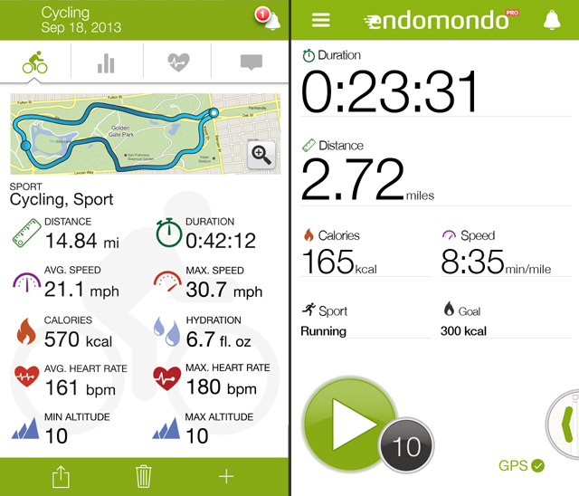

Slide 7
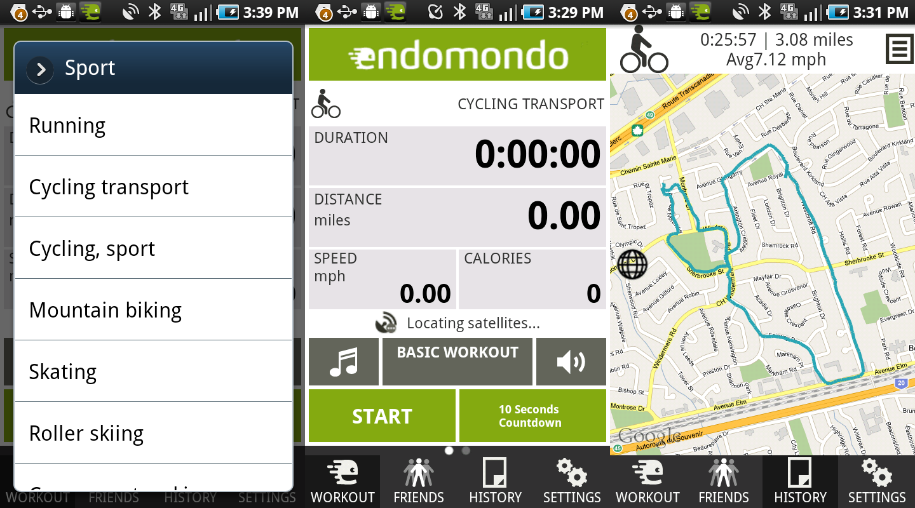

Slide 8
Běžecké aplikace
NIKE + RUNNING
ADIDAS TRAIN AND RUN
RUNKEEPER
STRAVA RUN

Slide 9
NIKE + RUNNING
jedna z nejznámějších běžeckých aplikací
2 zásadní funkce
MONITORING BĚHU
ZAZNAMENÁVÁNÍ
určení polohy pomocí GPS
trasa vykreslena různými barvami (podle rychlosti)
subjektivní zhodnocení běhu (počasí, terén, obuv, pocit z běhu)
MOTIVAČNÍ VÝZVY :-)

Slide 10
KLADY (+)
ZÁPORY (-)
+ dostupná zdarma pro APPLE a Android
+ motivační výzvy mezi přáteli
+ možnost sdílení svých výsledků
+ získání ocenění (noční sova, narozeniny, 2x denně…)
+ barevné ohodnocení
+ hudební knihovna
pouze v anglickém jazyce
dlouhá doba synchronizace GPS
částečná nefunkčnost u starší verze Androidu (např: 2.3.1.)

Slide 11
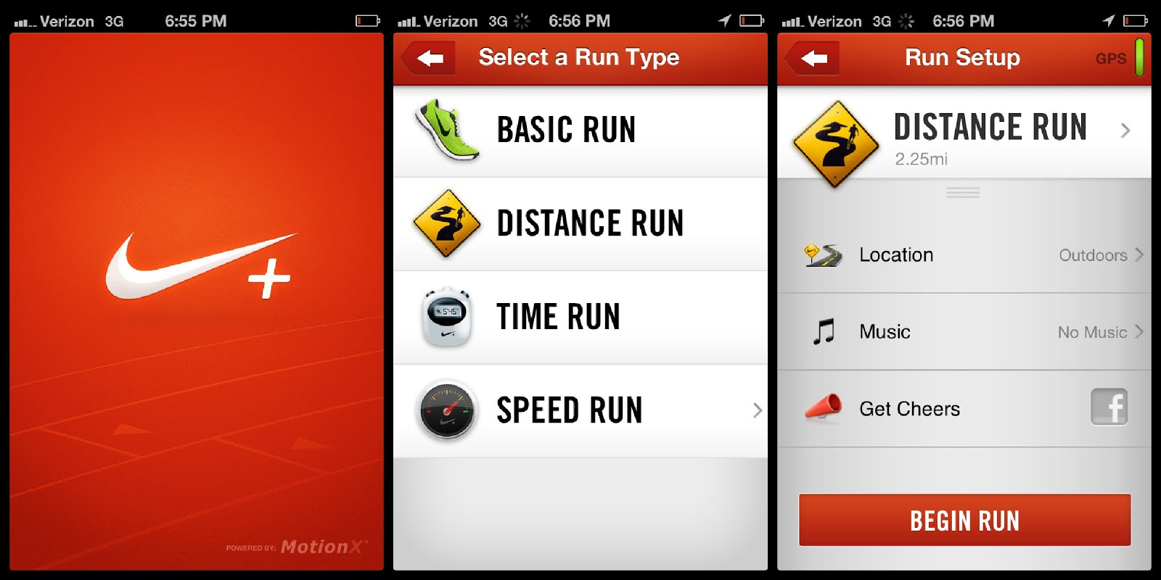

Slide 12
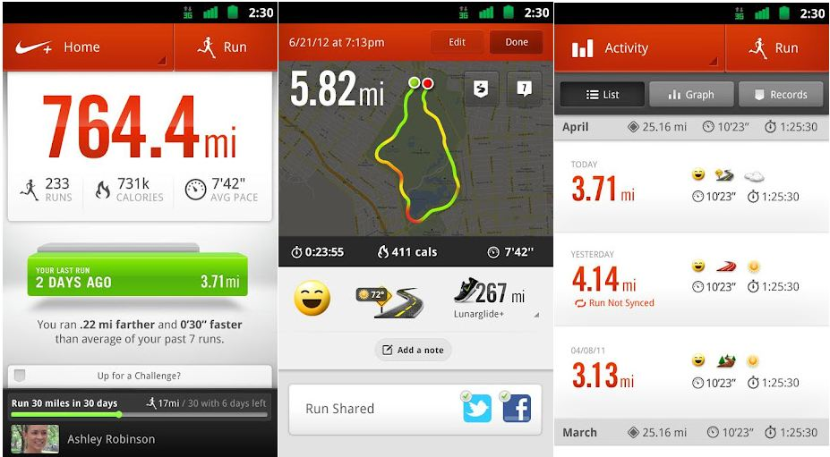

Slide 13
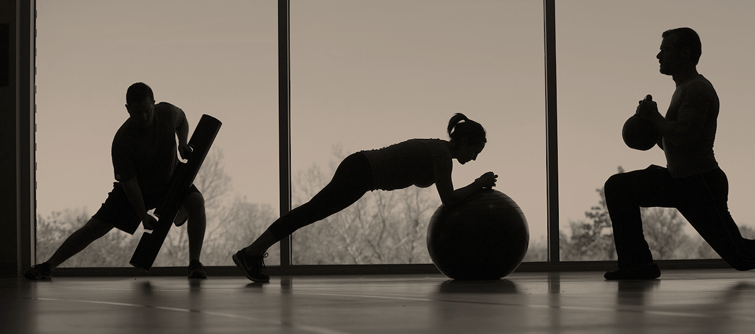
Fitness aplikace
NIKE + TRAINING CLUB (NTC)
JEFIT WORKOUT
WORKOUT TRAINER
FITOCRACY

Slide 14
NIKE + TRAINING CLUB (NTC)
vyvíjela se od roku 2011
svou popularitu aplikace získala díky profesionálních sportovců jako ALEX MORGAN, SERENA WILLIAMS
databáze obsahuje více jak 100 propracovaných cvičení
na výběr jsou tyto režimy tréninku:
Get Lean – dlouhé intervaly kardio cvičení za účelem zhubnout
Get Toned – lehké a krátké intervaly pro zpevnění těla
Get Strong – větší hmotnosti a opakování pro získání síly
Get Focused – 15minutová cvičení zaměřené na specifické oblasti těla

Slide 15
KLADY (+)
ZÁPORY (-)
+ dostupná zdarma pro APPLE a Android
+ úroveň pro začátečníky, středně pokročilé a pokročilé
+ po konci cvičení se v grafu ukazují odcvičené minuty
+ možnost vytvoření 4 týdenního cvičebního plánu
+ každý cvik má nahrané ukázkové video s popisem
pouze v anglickém jazyce
pro pokročilé – jednoduché cviky
slabá hlasová motivace

Slide 16
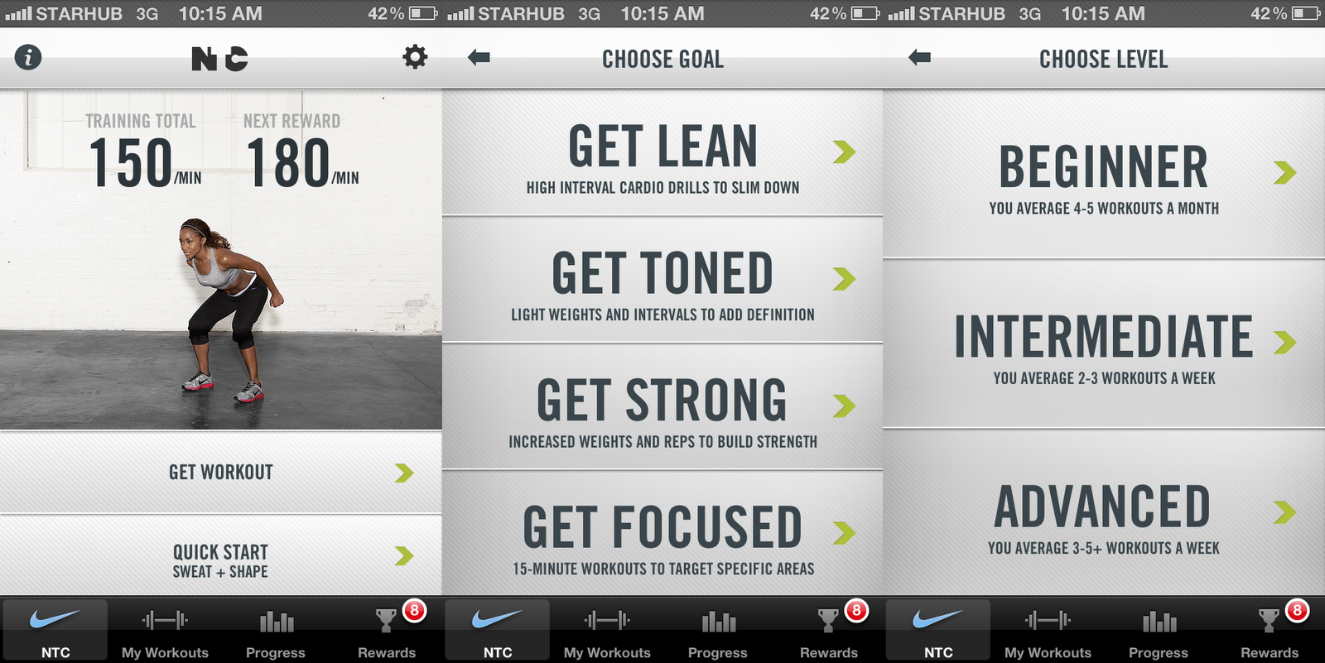

Slide 17
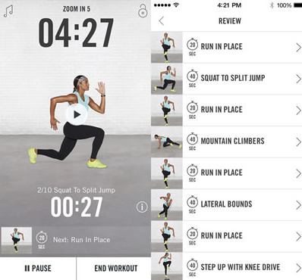

Slide 18
DĚKUJI ZA POZORNOST :-)

